Slide 1

MÓDULO 28 · MATEMÁTICA · AULA 470
Assíntotas Horizontais
Nem toda função racional se estabiliza
Assíntotas horizontais

Slide 2
Para começar
Toda função racional tem assíntota horizontal?
POSSOR · Pré-Cálculo · Aula 470
2

Slide 3
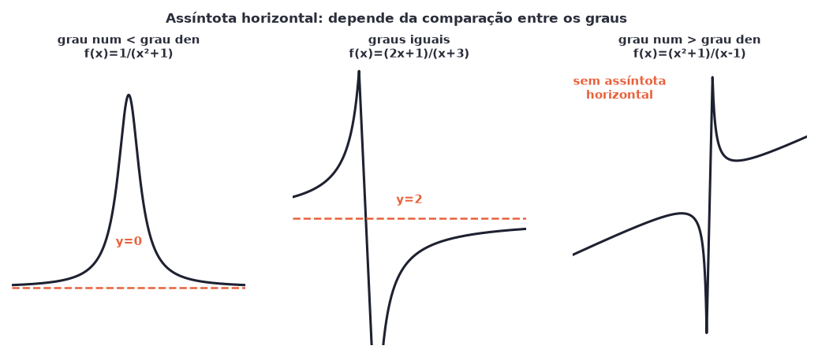
O conceito central
Assíntota horizontal depende da comparação entre os graus do numerador e do denominador.
POSSOR · Pré-Cálculo · Aula 470
3

Slide 4
Como funciona
A regra dos graus decide se existe assíntota horizontal, e qual é seu valor.
• grau num < grau den: y=0. grau num = grau den: y=razão dos coeficientes líderes
• grau num > grau den: NÃO existe assíntota horizontal
POSSOR · Pré-Cálculo · Aula 470
4

Slide 5

Cuidado com essa armadilha
Achar que toda função racional se estabiliza em algum valor finito quando x cresce.
POSSOR · Pré-Cálculo · Aula 470
5

Slide 6
Exemplo resolvido
f(x)=(x²+1)/(x-1) tem assíntota horizontal?
Grau do numerador (2) maior que o do denominador (1)
Não existe assíntota horizontal
POSSOR · Pré-Cálculo · Aula 470
6

Slide 7
Roteiro de hoje
1
Pergunta inicial
2
Regra dos graus
3
Exemplo
4
Exercícios
POSSOR · Pré-Cálculo · Aula 470
7

Slide 8

Hora dos Exercícios — Fixação
QUESTÃO 1
Qual a assíntota horizontal de f(x)=1/(x²+1)?
💡 Dica
Compare sempre os graus do numerador e do denominador antes de procurar uma assíntota horizontal — se o numerador tiver grau maior, ela não existe.
POSSOR · Pré-Cálculo · Aula 470
8

Slide 9

Gabarito e Encerramento
Resposta
y=0 (grau do numerador menor que o do denominador).
Resumo da Aula
Quando o numerador tem grau maior, o próximo passo é a assíntota oblíqua.
• Assíntota horizontal só existe quando o grau do numerador é menor ou igual ao do denominador.
Próxima aula: Módulo concluído.
POSSOR · Pré-Cálculo · Aula 470
9

